Slide 1

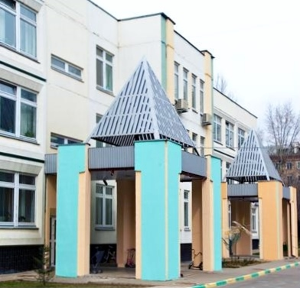
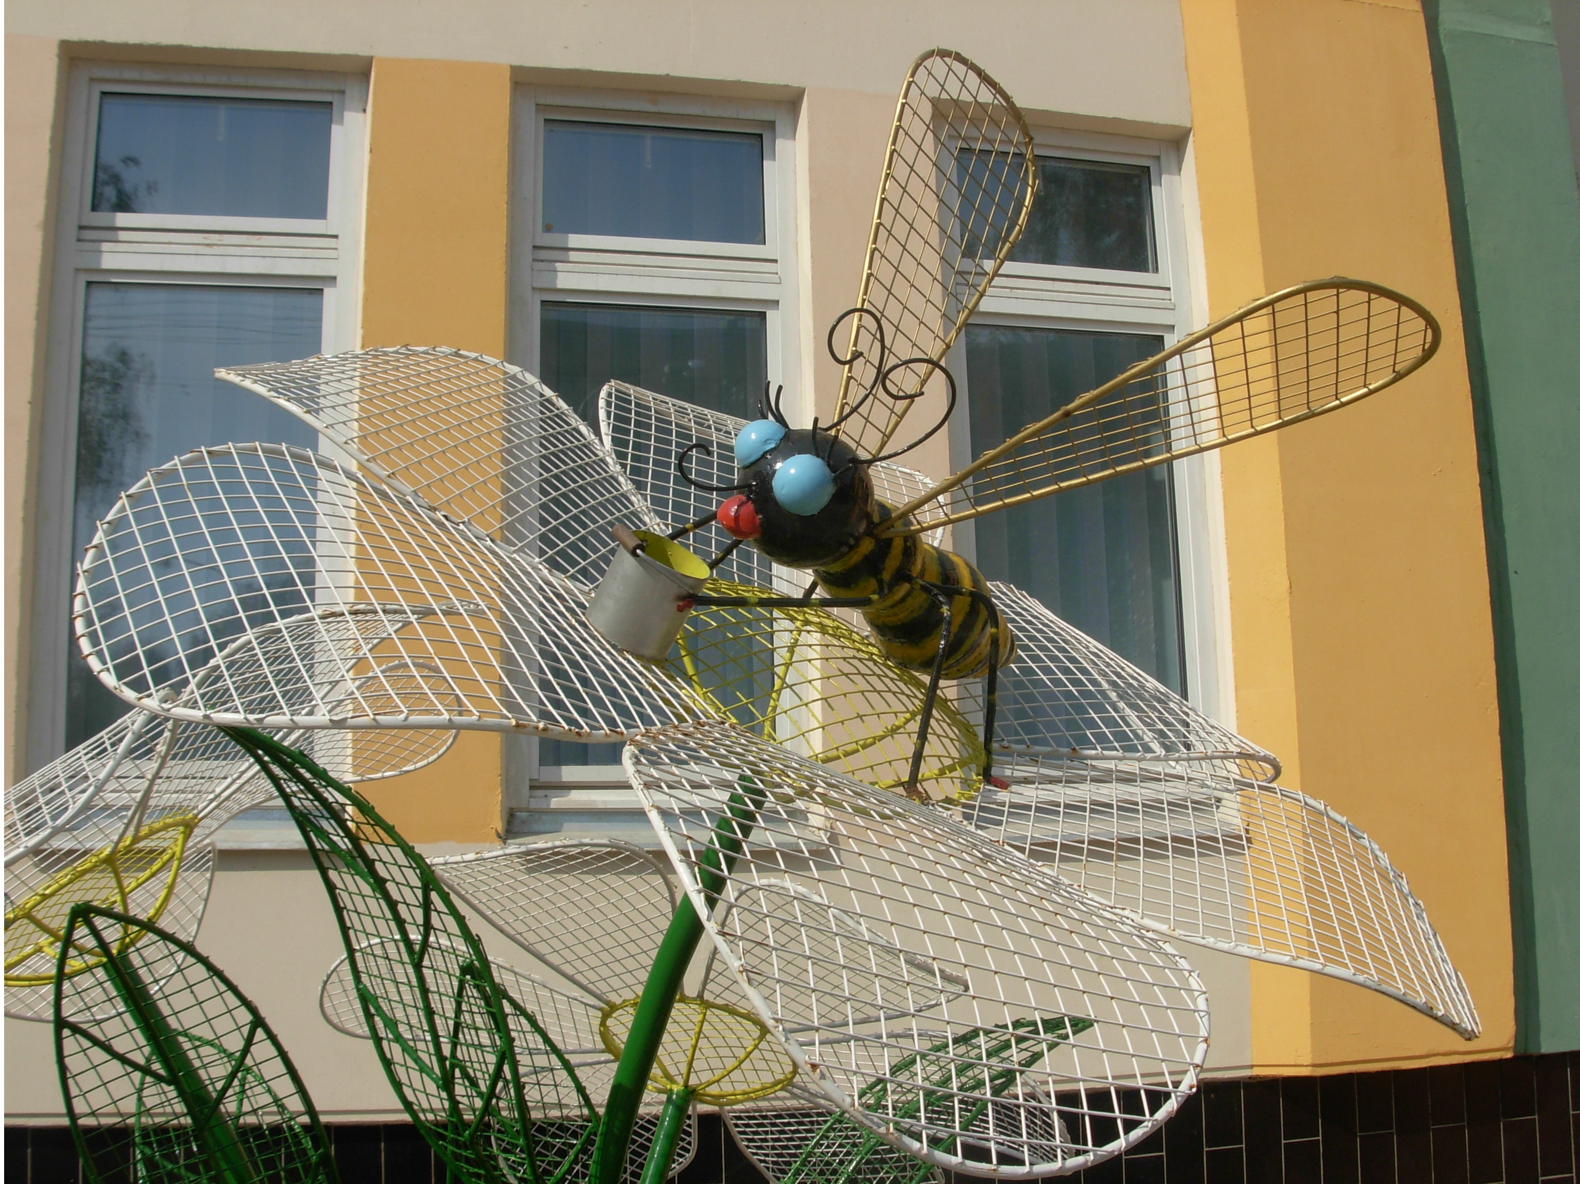
ДЕПАРТАМЕНТ ОБРАЗОВАНИЯ ГОРОДА МОСКВЫ
СЕВЕРО-ЗАПАДНОЕ ОКРУЖНОЕ УПРАВЛЕНИЕ ОБРАЗОВАНИЯ ДЕПАРТАМЕНТА ОБРАЗОВАНИЯ ГОРОДА МОСКВЫ
Государственное бюджетное общеобразовательное учреждение города Москвы «Школа №830» (Дошкольное отделение «Пчёлка»)

Slide 2
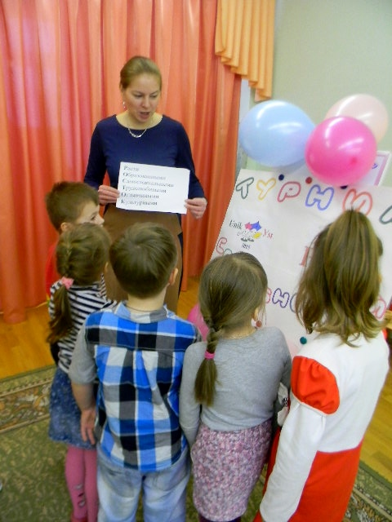
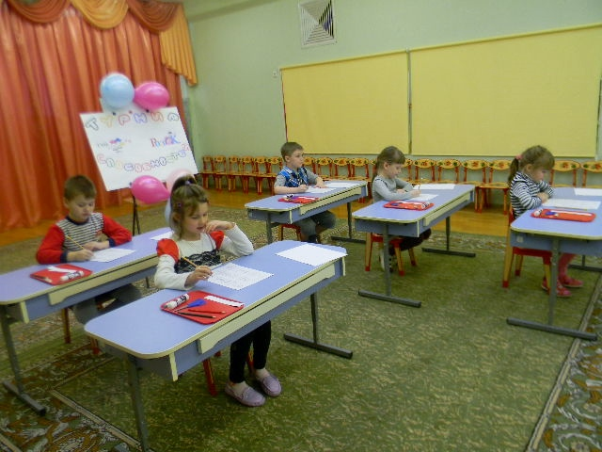
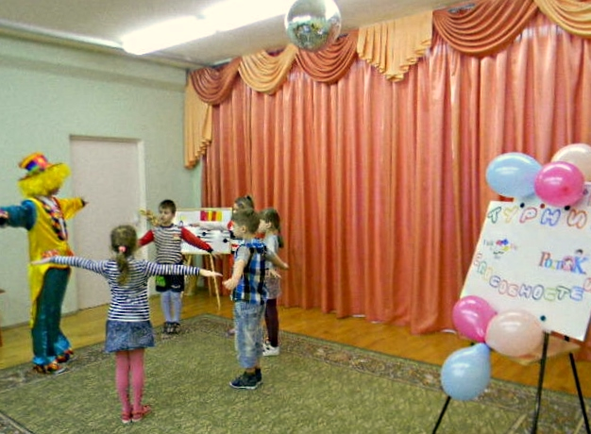


Slide 3
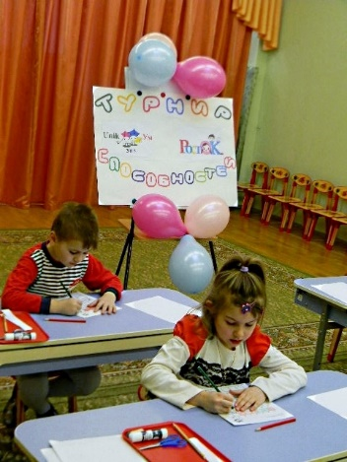
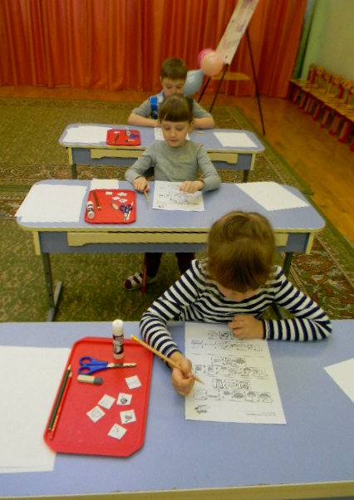


Slide 4
